Slide 1
Программа поддержки местных инициатив (ППМИ)
МУНИЦИПАЛЬНОЕ ОБРАЗОВАНИЕ
ЛЕБЯЖЕНСКИЙ СЕЛЬСОВЕТ
КРАСНОТУРАНСКОГО РАЙОНА КРАСНОЯРСКОГО КРАЯ
с. Лебяжье, 2016 г.

Slide 2
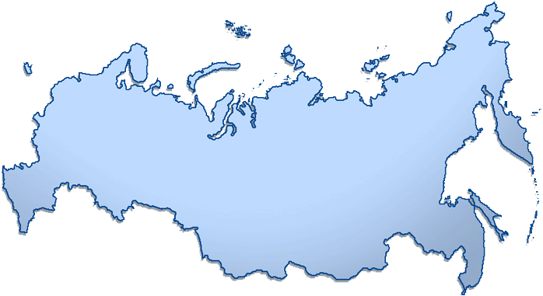
ПРОЕКТЫ ПОДДЕРЖКИ МЕСТНЫХ ИНИЦИАТИВ В РФ
Программа ППМИ реализуется в рамках направления «Развитие на основе местных сообществ»
С 2007 г. проекты ППМИ в РФ
24 субъекта РФ
Более 3000 проектов
106 МО
1000 МО

Slide 3
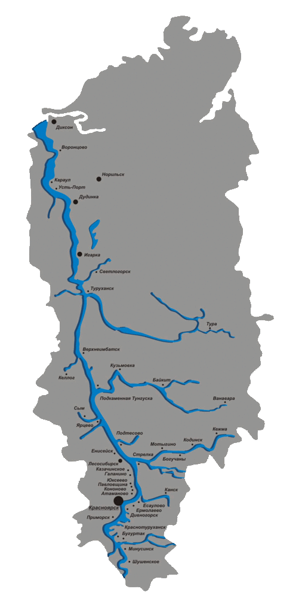
ПОЧЕМУ МЫ???
апрель 2016 г.
Соглашение между Министерством финансов РФ и Всемирным банком
июнь 2016 г.
Соглашение между Красноярским краем и Всемирным банком
Определение территорий для реализации пилотных проектов ППМИ:
Емельяновский район
Сухобузимский район
Большемуртинский район
Балахтинский район
Новоселовский район
Краснотуранский район

Slide 4
В Красноярском крае Программа поддержки местных инициатив является частью государственной программы "Содействие развитию местного самоуправления". Программу реализуют: Министерство финансов Красноярского края и ККГБУ ДПО "Институт муниципального развития". Срок реализации: 2017 год.
Объем средств: 60 млн. рублей.

Slide 5
Цель ППМИ
- повышение эффективности решения проблем местного уровня за счет эффективного вовлечения населения, бизнеса, ОМСУ в решение проблем, мобилизации и повышения эффективности использования финансовых средств.

Slide 6
ППМИ позволяет:
- оперативно выявлять и решать наиболее острые социальные проблемы местного уровня, являющиеся реальным приоритетом населения;
- вовлекать население в решение местных проблем;
- привлекать для решения этих проблем все доступные имеющиеся местные ресурсы.

Slide 7
Пример объекта, Развитие объектов общественной инфраструктуры населенных пунктов Красноярского края, отобранных при активном участии населения, : (Объекты для обеспечения первичных мер пожарной безопасности.
Очистка пожарного водоема в дер.Сосновицы Владимирская область
ОБЪЕКТ реализован в 2014 году

Slide 8
Пример объекта,, : (Места захоронения); Капитальный ремонт ограждения кладбища в с. Чамерово Весьегонского района Тверской области ОБЪЕКТ реализован в 2015 году

Slide 9
Пример объекта, Развитие объектов общественной инфраструктуры населенных пунктов Красноярского края, отобранных при активном участии населения, : (Объекты культуры); Капитальный ремонт здания МБУК "Клуб с. Берёзовский Рядок" по адресу: Тверская область, Бологовский район, село Березовский Рядок ОБЪЕКТ реализован в 2014 году

Slide 10
Пример объекта, используемого для проведения общественных, мероприятий ( Детская площадка); Обустройство детской площадки в пос. Охват Охватского сельского поселения Пеновского района Тверской области. ОБЪЕКТ реализован в 2015 году

Slide 11
Пример объекта, Развитие объектов общественной инфраструктуры населенных пунктов, отобранных при активном участии населения: (Объекты коммунальной инфраструктуры ) Капитальный ремонт водонапорной башни насосной станции в д.Будово Будовского сельского поселения Торжокского района Тверской области ОБЪЕКТ реализован в 2014 году

Slide 12
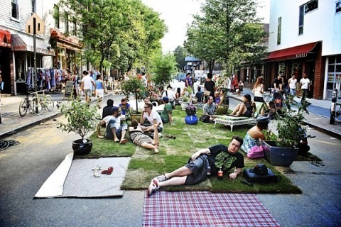
ПРОГРАММА ПОДДЕРЖКИ МЕСТНЫХ ИНИЦИАТИВ (ППМИ)
ОСНОВНОЙ ЗАКОН ПРОГРАММЫ:
ВСЕ ЧТО ДЕЛАЕТСЯ НА МЕСТАХ, ДЕЛАЕТСЯ С ТЕМИ КТО ТАМ ЖИВЕТ

Slide 13
Принятие решения о реализации проекта ППМИ в муниципальном образовании
Советом депутатов Лебяженского сельсовета принято решение
от 27.10.2016 г. № 16-49-р
о реализации проекта ППМИ в муниципальном образовании Лебяженский сельсовет.

Slide 14
Субсидии направляются на развитие объектов:
объекты коммунальной инфраструктуры и внешнего благоустройства;
объекты культуры;
объекты, используемые для проведения общественных, культурно-массовых и спортивных мероприятий (площади, парки, спортивные и детские площадки, места отдыха);
места захоронения;
объекты для обеспечения первичных мер пожарной безопасности.

Slide 15
Не допускается направление субсидий на:
объекты частной коммерческой деятельности;
ремонт и строительство объектов культового и религиозного назначения;
ремонт или строительство административных зданий, сооружений, являющихся частной собственностью;
объекты, используемые для нужд органов местного самоуправления.

Slide 16
Условия софинансирования:
85% ( 1 225 000.00 руб. - краевой бюджет
5% (75 000.00 руб. - муниципальный бюджет
3% (45 000.00 руб. - средства граждан
7% (105 000.00 руб. - без привязки к источнику, иные средства.

Slide 17
Перечень проблем / проектов по результатам предварительных мероприятий
-дороги-
приобретение техники для благоустройства: расчистка и уборка снега в зимний период, травокошение территории парка в летний период, выполнение работ по ремонту улиц и др.
(трактор)

Slide 18
Капитальный ремонт интенсивно используемого населением участка дороги
-Отсутствие асфальтового покрытия на участке территории проезжей части
от центра через ФАП до СДК
(400 метров, пер. Средний)

Slide 19
-свалка-
На услуги по очистке территории свалки ТБО администрацией отпускается
152 800.00 руб.
(запчасти на ДТ 75, дизельное топливо, оплата трактористу)
Свалка большая проблема практически находится на территории села (отсутствуют документы на данную территорию).

Slide 20
-капитальный ремонт ограждения кладбища
меры для участия в проекте
заключён договор на межевание территории парка (сумма 30 000.00 руб)
от 28.10.2016 г. № 57/16

Slide 21
-освещение села-
Нет освещения в ночное время в связи с отсутствием в бюджете достаточного финансирования.
В год полный объём затрат порядка 700 000.00 руб, финансирование менее 50% (302 000.00 руб.)
Пути решения проблемы: переход на светодиодное освещение.

Slide 22
-парковая зона-
меры для участия в проекте
заключён договор на межевание территории парка (сумма 30 000.00 руб)
от 28.10.2016 г. № 57/16

Slide 23
Обустройство памятника со строительством «Мемориального комплекса погибшим воинам».
Администрацией Краснотуранского района проведено в ноябре 2012 г.
межевание
территории памятника
погибшему солдату
ул. Маяковского 26 б.

Slide 24
Капитальный ремонт крыши СДК
Требуется замены кровли здания, составление, ПСД (проектно сметная документация).

Slide 25
Выбираем объект
для проекта.

Slide 26
Голосование.

Slide 27
Определение суммы вклада населения.
(45 000.00 руб)

Slide 28
Формирование инициативной группы.
( участие в подготовке заявки, сбор средств, информирование населения, контроль работ).

Slide 29
Этапы реализации ППМИ:
Формирование проектной заявки после собрания (декабрь-январь).
Направление проектной заявки в институт (до 1 февраля 2017 г.)
Заседание комиссии, определение победителей (до 14 марта 2017 г.)
Реализация проекта-победителя и составление отчёта (до 25 декабря 2017 г.)

Slide 30
СПАСИБО
ЗА
ВНИМАНИЕ!

